Slide 1



Тема:
2025
История Linux
Санкт-Петербургский политехнический университет Петра Великого
Плющева Таисия, Иванова Полина, Шурмелева София
гр.№4731204/50001

Slide 2
Введение
История Linux — это ключ к пониманию настоящего и будущего технологий. Она объясняет, почему открытые стандарты и сообщества стали движущей силой цифровой трансформации, и помогает прогнозировать дальнейшее развитие IT-индустрии.

Slide 3

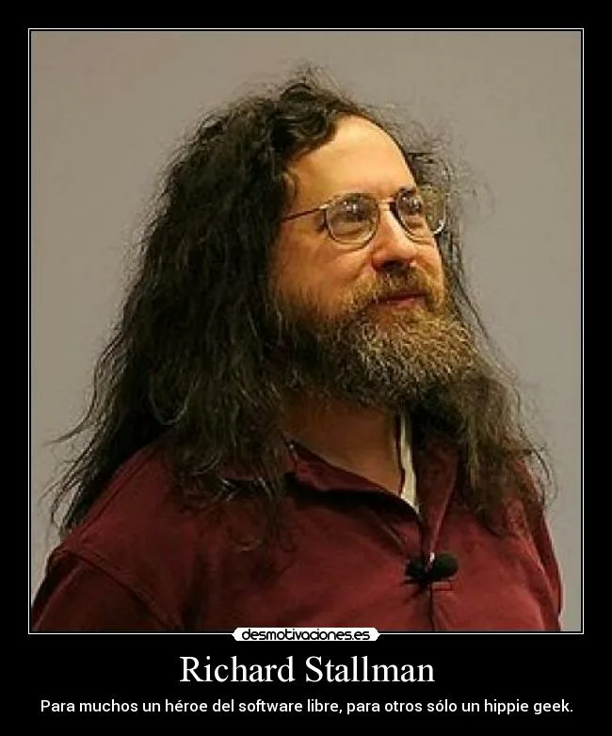
Предыстория: UNIX и проект GNU
История Linux начинается с операционной системы UNIX, созданной в 1969 году Деннисом Ритчи и Кеном Томпсоном в Bell Labs.
В 1983 году Ричард Столлман инициировал проект GNU с целью создания свободной UNIX-подобной операционной системы.

Slide 4

Рождение ядра Linux
В 1991 году финский студент Линус Торвальдс, вдохновлённый образовательной ОС Minix, начал работу над собственным ядром.
25 августа 1991 года он написал знаменитое объявление в Usenet, где представил свою разработку и попросил помощи у сообщества.

Slide 5
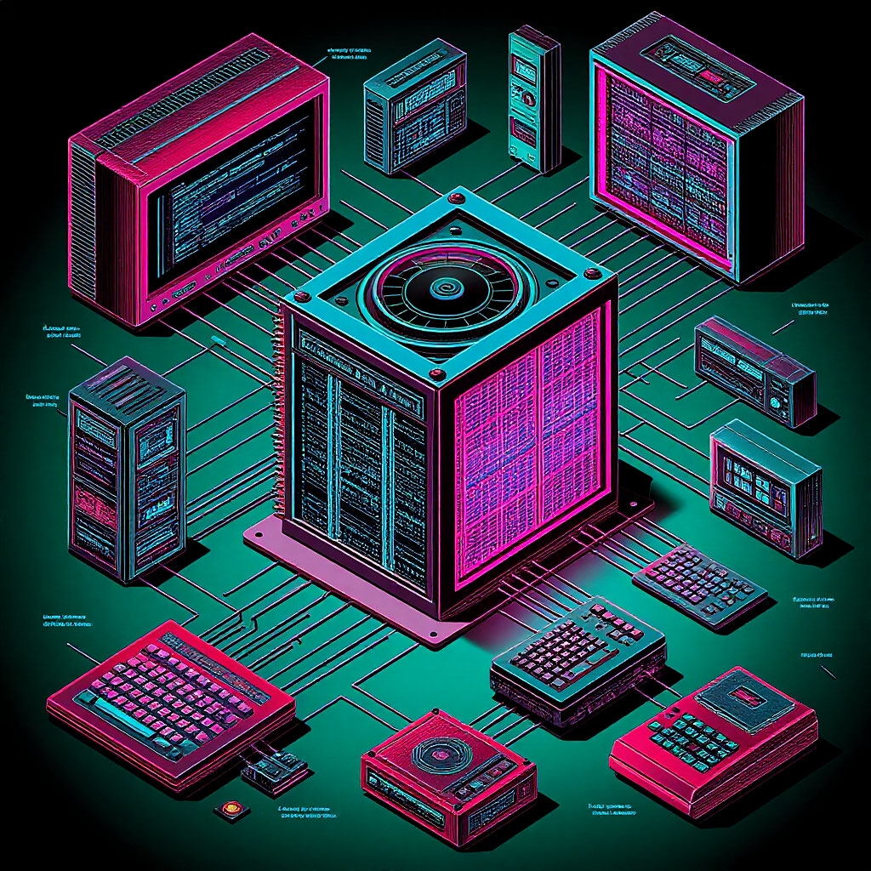
Симбиоз: GNU/Linux
Ядро Линуса Торвальдса стало недостающим элементом для проекта GNU. Сочетание ядра Linux и утилит GNU привело к созданию первой полностью свободной операционной системы, которую правильно называть GNU/Linux.

Slide 6
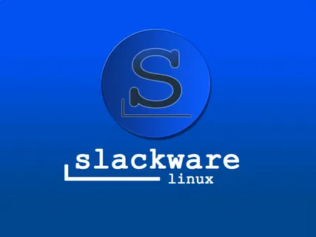

Революция дистрибутивов
Поскольку Linux сам по себе — лишь ядро, возникла потребность в его удобном распространении вместе с необходимым ПО. Так появились дистрибутивы — сборки ОС, включающие ядро, утилиты GNU и другое программное обеспечение. Первыми дистрибутивами стали Slackware (1993) и Debian (1993). Последний, в частности, заложил основы огромного сообщества и строгих принципов свободного ПО.

Slide 7

«Собор и Базар» и рост сообщества
Разработка Linux стала живым примером модели «Базар», описанной Эриком Рэймондом. В отличие от закрытой модели «Собор», тысячи добровольцев со всего мира могли участвовать в разработке, тестировании и улучшении системы. Это обеспечило невероятно быстрый рост и высокое качество кода.

Slide 8

Выход в большой мир: от серверов к настольным ПК
В середине 1990-х Linux зарекомендовал себя как стабильная и надежная платформа для серверов. С появлением графических сред, таких как KDE (1996) и GNOME (1999), система стала доступна и для обычных пользователей на десктопах, предлагая удобный графический интерфейс.

Slide 9
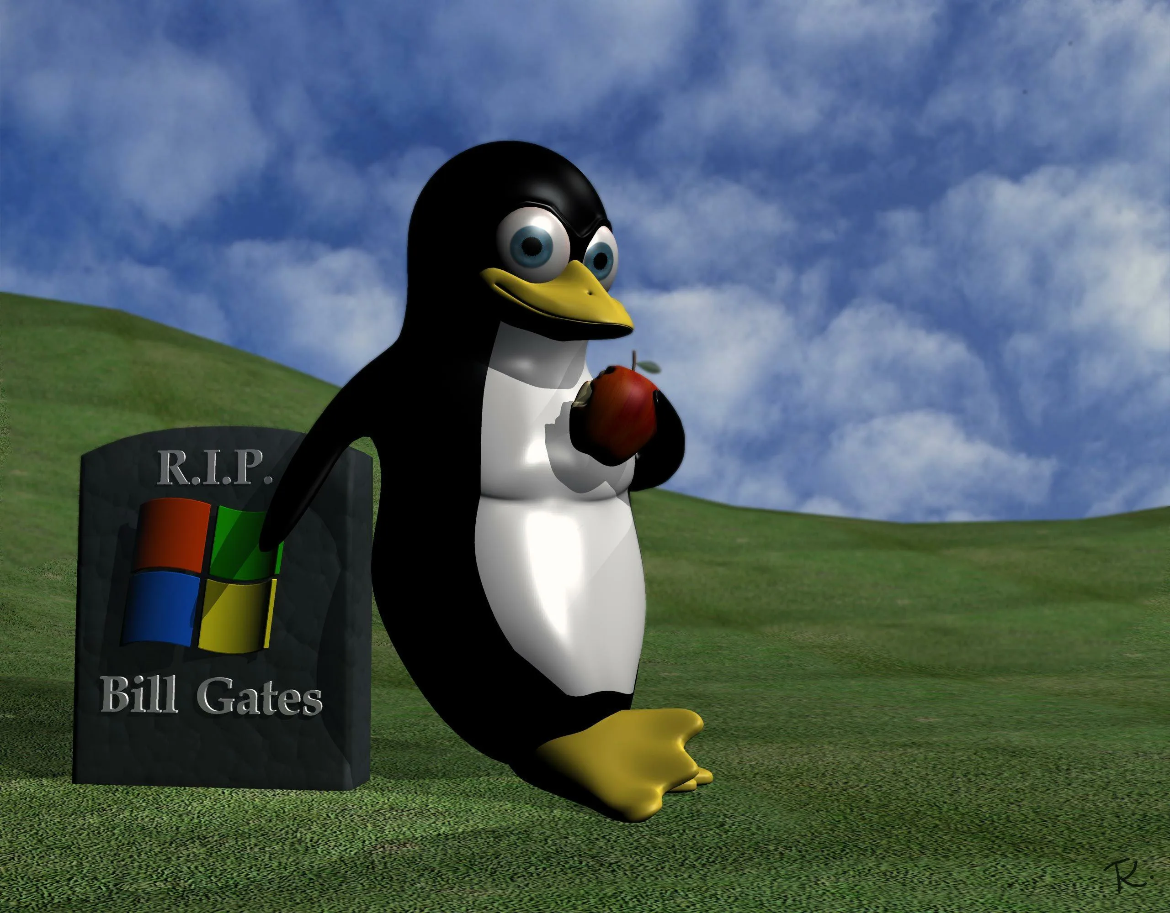
Современное влияние и проникновение
Сегодня Linux— это основа современного IT. Он доминирует в мире серверов, является ядром операционной системы Android, которая установлена на большинстве смартфонов, и используется в суперкомпьютерах, встраиваемых системах, сетевом оборудовании и многих других областях, оставаясь при этом ярким примером успеха модели открытого исходного кода.

